Slide 1
批判性思维
第九章：开放与开创
张若愚
华中科技大学哲学学院

Slide 2
第九章 辨证的思考: 开放与开创
什么是开放与开创？具体说来就是开放思路，开创替代方案，达到辨证思维。
1. 为什么需要开放与开创？
1.1 听信一面之词容易导致盲从
人们早就知道:
兼听则明，偏信则暗 //凤凰卫视《时事辩论会》
真是全面的，一面之词不是真理
辩证对话，对立方的竞争和统一，是认知的最好途径
但古今往来，只听一面之词是盲从的一大原因
为什么？
Notes:
只是选择性地说真话，本质上是一种耍手段、使阴谋的造假，并不是真的说真话。
只是选择性地说真话充其量是一种“半真话”（half truth），希伯来谚语说：“半真话，便是全谎言。”
《围城》：局部真理。
唐朝人魏征说过：兼听则明，偏信则暗。

Slide 3
1.2 人性心理和认识的偏向
人的本性使我们心理上容易被肤浅、片面的东西迷惑
人天生就会不由自主地排斥不同观念 、喜欢自己正确
喜欢舒服/懒惰 ──习惯、简单、直观、熟悉的模式最好
情感、党派和利益：我喜欢的就是真的
将自己的观点和自己等同，要自我保护
Notes:
1942年，霍夫兰应召率领主要由心理学家组成的专家小组赴华盛顿，研究战争宣传与美军士气的问题。其中，关于论辩时是讲一面之辞还是两面都说，实验表明：与“一面提示”相比，“两面提示”对高文化水平的群体有更好的说服效果。
这是新闻学专业本科生一年级所学的内容。

Slide 4
1.2 人性心理和认识的偏向
知识也可以是思想的障碍：培根-知识就是力量？
已经事先形成的观点、看法，不管真不真，都可以成为牢笼
不全面的知识就是偏见，片面的、旧的知识具有负的力量。
“信念保持”心理倾向
让事实服从信念、而不是信念服从事实
根据是支持还是反对我们的信念来衡量证据的好坏、重要性
结果，我们推理，但不讲理，因为不能冷静地听取不同意见。

Slide 5
1.3 创造性从破除心理和观念的牢笼开始
打破“信念保持”心理倾向
清醒地意识到人性的弱点，主动检查自己的思考,看看它是否影响着自己。哥尔德建议这样来“补偿”这样的影响：
1) 做出额外的努力来寻找和注意那些和自己观点相矛盾的事例。
2) 衡量证据的重要性时，给否定自己的证据一些额外的注意。
3) 培养在反面事实增加的时候改变观点的意愿。

Slide 6
1.3 创造性从破除心理和观念的牢笼开始
不要被局限的知识所局限
波普尔: 科学就是猜测。人应该是爱因斯坦而不是细菌阿米巴
把自己和自己的观点分开──我比我的观点更强大
罗杰斯提议，和人争论时，你可以制订一个规则：每一个人在讲他自己的观点之前，他必须首先重新表述前面的说话人的看法和情感，一直到那个人觉得表达准确为止。

Slide 7
1.4 辨证思维：通过竞争和对话得到真实
真实是超出这个或者那个观念框架之外的东西
虽然我们强调每个人都应该力求客观, 但是,它的最终保证, 是“集体智慧 ”的方式：对立、竞争的观念和论证。
“三个臭皮匠顶一个距葛亮！”你同意吗？
许多批判性思维定义就是“根据事实证据来构造、考查和评判替代的论证”。

Slide 8
1.4 辨证思维：通过竞争和对话得到真实
科学在发明竞争的理论中推进。竞争理论可以帮助：
（１）发现新事实
（２）揭示事实后面的观察理论
（３）判定事实检验的意义
（４）综合、联系现像和观念
（５）判断其他竞争理论的合适性
论证, 在没有诚实地考虑其它观点之前, 不能判为成功。

Slide 9
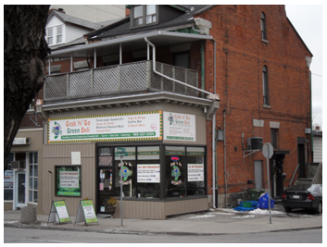
陈旧的街头──视角（1）

Slide 10
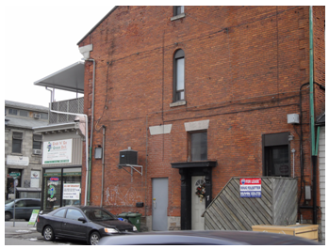
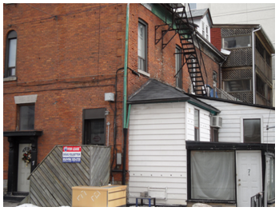
破烂的角落

Slide 11
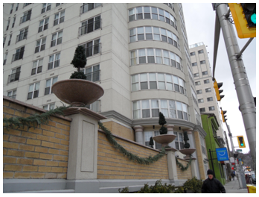
豪华的公寓──视角（2）

Slide 12
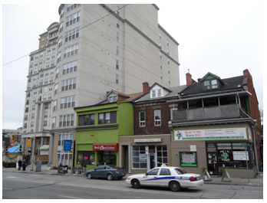
真实的全貌──视角（3）

Slide 13
2 构造竞争的论证
2.1 为什么要开发竞争理论？
批判性思维中的开放和开创为创新思维打开心灵。
批判性思维是创造性思维（发散性思维和收敛性思维）的具体工作模式。
批判性思维要求人们不要迷信现有知识体系，要有开放、发展的理性精神。这是创新的精神准备。
批判性思维需要创造性思考来构造竞争假说、替代观念。然后展开细致的推理、检验和评估。
引进不同观点是批判性思维的重要工作
寻找和构思不同的观点、假说和论证，可以给思想发展创造条件。

Slide 14
2.2 构造竞争论证的几种方法
(1) 用新理由来支持相同的结论
最近这几年，英国国内发现了几种来自境外的昆虫，人们把这种趋势归之于，气候变暖使得这些物种得以安然度过（英国）的冬天。伦敦自然历史博物馆的巴克莱对气候变化是这些英国新居民的原因的看法不很信服。他认为，欧洲的统一可能是其原因。“这很难判断”，巴克莱说，“因为我们发现，全球变暖对这些昆虫群可能产生影响的时期，几乎和欧盟打开它的成员之间贸易障碍的时期重合。因此在过去十五年里，我们从意大利、西班牙和法国南部进口更多的东西，与此同时我们有这样的气候变化－－所以，可能的原因有两个。

Slide 15
原来的论证：
过去15年气候变暖, 同时在英国发现几种来自欧洲南部的昆虫
─────────────────────────
所以,气候变暖是这些昆虫在英国出现的原因
巴克莱不相信这个因果关系结论。他提出了第二个论证，欧洲的统一可能是其原因:
过去15年欧洲统一, 同时在英国发现几种来自欧洲南部的昆虫
──────────────────────────── 所以, 欧盟的成员之间贸易增加是这些昆虫在英国出现的原因

Slide 16
(2) 反驳原来的理由：
气候变暖不是这些英国新居民的原因，我们并没有证据说这些昆虫需要温度变暖才能生存下来，过去的气候变暖并没有对它们的生存环境产生重大的影响。
(3) 不同的解释导致相同的结论
比如将这些昆虫能适应英国的冬天的事实解释为昆虫的适应能力的提高，或者其种群中能抗寒的成员存活并繁殖下来。

Slide 17
(4) 想象反例
气候变暖不是这些英国新居民的原因，欧洲南部过去曾经有过比英国冬天更冷的时期，它们在那里依然无恙。
(5) 上面的办法的综合运用
采用相反的结论，同时运用新的理由来支持新结论；反驳原结论的论证理由。新论证更多地采用这样的组合。
总之：好的论证需要考虑正反两方面的结论和理由。

Slide 18
好论证不一定要否定原有的结论。比如：
气候变暖不是这些英国新居民的原因，我们并没有证据说这些昆虫需要温度变暖才能生存下来，过去的气候变暖并没有对它们的生存环境产生重大的影响。欧洲的统一可能是其原因，从意大利、西班牙和法国南部进口更多的东西正好和这些昆虫在英国出现的现象同时出现。
用上面的方法来构造竞争论证:
1) “咱中国是最不适合搞恐怖袭击的国家，因为中国对户籍的管理严格。你在小区里一转悠，一帮老太太追上了，你找谁啊你！你这家伙鬼头鬼脑的，进我们小区门也没有！你想安炸药，能让你安吗？”
2) “为什么好袭击美国？美国连身份证都没有，你说你是谁，你就是谁，编一个名字进入美国了，再造一个假驾照什么的。在中国身份证都是防伪的，搞什么搞。”

Slide 19
假设-推理是批判性思维的方法
美国海军战争学院用针对假想敌的战争推演的方法来训练指挥官应对未来战争各种情境.据称除了二战中日本神风敢死队的战术外,其他战争场景都被这所学院想象到了.下面是美国海军战争学院院长维斯卡普回答中国《环球时报》关于它怎么面对未来的中国海军的问题:
环球时报：你认为今天在这里接受培训的学员，将来在成为美国海军将领时，会面对一个完全不同于现在的中国海军吗？他们是否为此做好了准备？
维斯卡普：这全部与人的想法有关。机器是不会打仗的，人才会打仗，因为人不断地用脑子思考。海军战争学院就是让学生准备好如何去思考，学会批判性思维技巧，告诉他们：“提出好的问题，挑战假设。”他们在10年或15年之后肯定要面对新挑战，但希望他们是在这里开始对挑战有所认识的。
http://news.xinhuanet.com/mil/2010-05/24/content_13550077.htm

Slide 20
2.3 另一个方法：论证要素的变换
深入到原来论证中，分解它的要素和关系。变换或者修正任何一个要素和关系都可能产生不同的论证和结论
过去15年气候变暖，同时，几种来自欧洲南部的昆虫在较冷的英国被发现所以，气候变暖是这些昆虫在英国出现的原因.
通过分解, 可以看出它包含了这样的一些要素:
问题: 发生了什么事情－英国出现了欧洲南部的昆虫
时间: 什么时候发生－最近这１５年
地点: 什么地点发生－英国、欧洲南部
因素: 什么因素参与－昆虫、气候、昆虫迁移、土壤等等
原因: 为什么发生－因果关系:气候变暖导致它们在英国生存
我们可以对每一个要素进行质疑和变换。

Slide 21

要素 | 原论证的内容 | 竞争观点的质疑和思考
问题 | 英国出现欧洲南部的昆虫 | 这些昆虫真的是最近才在英国生存的吗？
时间 | 最近这１５年 | 15年前的英国温度到底怎样？那时它和欧洲南部的温度差别多大？现在的差别呢？15年前英国有没有这样昆虫生存和消亡的观察？这15年中英国温度变化有起伏不同情况吗？
地点 | 涉及发生地点：英国，欧洲南部 | 英国什么地区？是英国气温最温暖地区吗？发现昆虫的地区真的比以前更暖吗？它在15年前的温度如何？欧洲南部以外地区（比英国更冷的瑞典）有这种昆虫吗？世界其它地区呢？
因素 | 昆虫，气候，昆虫迁移 | 气候───仅仅是温度变化？还有别的因素构成这些昆虫的生存环境吗？它们变化了吗？
因果 关系 | 气候变暖导致这些昆虫在英国生存 | 这些昆虫必须在什么温度下生存？它们如何来到英国？它们只要温度合适就可以在别的地区生存？到底什么原因使它们迁移和生存？环境、经济、人文活动的因素有没有影响？

Slide 22

开发思路，开创至少三个假想推理：
假设你有一个非常珍贵的宝石，你不想到存到银行，或者别的机构来保存，你想象，藏在哪些地方会让人最难以发现？
如果我们的头后面也有一个眼睛,这会产生什么影响,后果,作用?
如果你要去见外星人,你试图向它们传达地球人的生活的最基本的要素和特点,既然它们不懂你的语言,那么你打算在手提包里带些什么东西?
一天你突然不能发声了,你能想象这会有什么好处吗?
一天你醒来突然发现自己变了性,你能想象这会有什么好处吗?
一天你醒来突然发现年轻了10岁,你能想象这会有什么坏处吗?
假设一个小气的朋友最近对你突然很慷慨，你可以想象出什么解释？
讨论会上一个外面邀来的专家一言不发，你能猜有什么可能原因？

Slide 23
2.5 多角度、多阶段的创造性思维
创造新的论证，应该从考察论证的每一环节入手
回顾我们评价一个论证的程序:
语言概念的定义清晰一致
事实前提的真实性和观念背景的性质
推理的结构和规范
隐含前提和假设的作用等等
在每一步，都可以做尝试变换的思想实验
（1）澄清概念时，看不同意义会导致什么样的论证
如果一个关键词的意义发生变化，那么会给论证带来什么样的结果。比如“盲人都有音乐才能”，我们可以从如何定义关键词“音乐才能”开始来寻找不同的思路。

Slide 24
（２）考察事实的隐含假设
对隐含假设和辅助假设的拷问，是另一个发挥想象力，开创新论证的途径。
他这门课肯定会不及格，因为他期末考试复习只完成了一半
隐含假设：
他复习的部分不一定会考，他没复习到的部分很可能要考
考试的大部分内容是他没有复习到的部分
他没有复习就肯定不知道和不理解那一部分的内容
考试是闭卷，他只有复习了才能回答问题
考试必需要复习书本才能通过
期末考试占全学期成绩比重大、或者是学期考核的唯一标准
其它的考核比如期中、作业的成绩不足以弥补
反驳每一个隐含前提，都可以成为一个新的替代论证.

Slide 25
（３） 变换推理和评判的标准
他是个杰出的足球运动员，他的百米短跑可以达到11秒
什么算做“杰出的足球运动员”的标准？变换标准,论证就会不同
（４）想象不同的推理或反例
结婚的男人比单身男人寿命长
假若这是事实，你能想象出什么可能解释？
假若这不是事实，你又能想象出什么可能解释？
（５）分析结论的意义、影响和实际后果
案例见课后练习。

Slide 26
大吃一惊：耶鲁研究发现，快乐的人比不快乐的人死得早
一项由美国耶鲁大学等多家大学合作的研究发现，在学校被评估为“快乐儿童”的，长大后会比那些“ 对快乐情绪较有保留” 的同学死得早。
他们分析出来的原因是：前者会追求比较“爽” 的生活，选择不健康的生活方式、以及让生活中充满冒险刺激，容易遇到意外，所以死于非命的机会比较高。太开心的人、尤其是在不恰当的时间表现出开心的人，也很容易惹恼其他人，增加本身受伤的风险。
另一方面，由于较易产生大笑大哭的两极情绪波动，他们可能更容易患精神方面的疾病。
该项研究从1920年代起，对一群不同学校的学生，从儿童时代起进行了追踪研究，活著的人现时都已经将近90岁。

Slide 27
2.6 构建对话
竖立对立面的竞争
对立最容易激发思想。在没有对立的情况下，你自己对自己“吹毛求疵”，在不同的视角下搜寻不同理由或反例，引进或构造不同论证，以便创造多样选择的可能。
构建对立的一个好办法是“审议”
辩证对话的最好模式: 组织一个小组，对一个议题，两个或更多成员开始持不同、对立的观点，进行对话和讨论，尽量从自己的视角把议题的方方面面挖掘出来。

Slide 28
2.6 构建对话
审议是竞争和理性的结合
审议的共同基础：这种小组讨论的最终目的不是争辩谁对谁错，而是为了研究一个问题。争论双方都是为了完善论证。通过表达各自的观点，辩论和反驳对方观点，达到目的。
审议中，各方所持的立场并不一定是他真正支持的立场，他只是扮演这个反对的角色，以便从不止一个视角把细节、意义都摆出来。
可以考虑交换正反方立场，然后再论辩。

Slide 29
2.7 写作对话
用写作对话的方法组织、表达对立双方的理性交锋，整理论证关系和走向，它也可以用来做写作论证文的提纲。
对话体写作的案例：柏拉图、伽利略。
对话由平等两方组成
双方对这个论题持不同立场，各自给出明确的理由。但是对话的双方必须地位平等，互相尊重。（伽利略在Dialogo中没有做到这一点）
写作对话的目的是要把双方的所有能想象到的论证论据都表述出来。

Slide 30
2.7 写作对话
对话是一个有立场有规则的表达、解决问题过程
对话应该有开始、论证和结论三大部分。对话的流程应该遵循论证的方法，比如说论证－反驳－论证。
对话体写作的具体要求：
双方必须持不同立场
任何一方都要直接回应对方的论点
双方要给出证据、理由
对话的每次表达不应长篇大论
（柏拉图在晚期著作中没有做到这一点）

Slide 31
构造竞争论证的方法
(1) 采用相同的结论, 用新理由来支持它。
直 (2) 采用相反的结论, 反驳原来的理由。
接 (3) 重新解释支持现有论证的理由。
反 (4) 构思反例来构造不同论证。
对 (5) 综合使用上面的方法
(1) 这问题在我的经验中和什么相关联？
变 (2) 这问题和什么相似, 和什么不相似？为什么？
换 (3) 它包含什么要素和关系？
要 (4) 如果任何一个要素变换会出现什么情况？
素 (5) 如果变换它们之间的关系, 会有什么别的可能？
(1) 从寻找关键词的不同定义出发
创 (2) 推敲事实的隐含假设和不同解释
造 (3) 变换评判的价值和标准
思 (4) 构造不同推理过程, 想象不同作用因素
维 (5) 设象不同结论的意义、影响和后果,构造更好后果的论证
构造审议和对话

Slide 32
思考题
分析下面的解释，看看能否提出替代解释，什么解释会更好:
1) 房价上涨，是因为土地供应不够。
2) 近期各地水价突然上涨，是水资源越来越缺乏的表现。
对下面的现像思考三个甚至更多可能的解释性假说:
1) 你这一周在课堂上不断打瞌睡。
2) 一个刚结婚的名演员突然出家当尼姑。
想象一个甚至多个正当理由来反驳这样的道德要求：
借人的东西应该还。
你能用多少不同的句子来表达: “今天很热”。
用审议的方式讨论：“年纪越大越有智慧”。

Slide 33
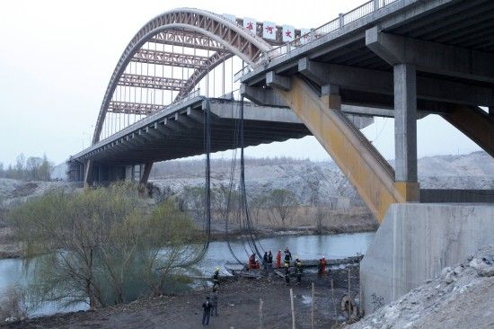
新疆交通厅：库尔勒孔雀河大桥塌陷缘于年久失修
新华网乌鲁木齐４月１３日电（记者刘兵 宿传义）新疆维吾尔自治区交通厅厅长里加提·苏里堂于１２日晚考察库尔勒孔雀河大桥后表示，大桥塌陷缘于年久失修，大桥的设计建造已不适应当前新疆经济物流的发展。
里加提·苏里堂说，库尔勒孔雀河大桥是１９９８年建成的，同年８月通车，已使用了１３年，再加上现在新疆经济快速发展，尤其是大吨位车辆和车流量的不断增加，造成大桥的使用寿命相对缩短了。

Slide 34
武书连2011中国大学排行，浙江大学夺得综合实力冠军
支持本年度浙江大学夺冠的主要指标是该校的学术影响力：在2005年1月至2010年6月的5年零6个月的评价跨度时间内，浙江大学国内外论文他引（即排除作者自引后的引用）次数为79045次，列全国大学第1名
武书连《中国大学评价》的指导思想、指标体系、指标权重、数据来源、评价公式全部公开，使用的数据全部是公开数据。
国内论文及引用根据武书连研发的《科学引文数据库》--我国第一个包含自然科学、工程与技术、农林科学、医药科学、人文科学、社会科学等全部非保密学科的大型引文数据库。http://news.xinhuanet.com/edu/2011-05/05/c_121379225.htm
上面的说明隐含评价的完整和公平吗？你能想像出大学排名的变数、缺陷或不能反映真实的哪些可能性？

Slide 35
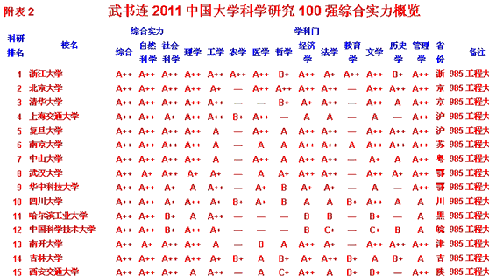
你能看出为什么浙江大学排名第一，以及这样排名后面的隐含假设、原则吗？

Slide 36
用审议的方法发展正反论证
文理分科好吗
大学学费是否应该上涨
大学生就业难的原因
学习环境和自身努力哪个更重要
物质待遇是否体现人才价值
风水课是传统文化还是迷信
房地产价格是否总是上涨
越自由的市场越有效率
个人利益和群体利益是否可以两全
外行不能领导内行
年纪越大越有智慧
现在汽车太多了
18亿亩耕地红线没有必要
房子就像钻石戒指低收入者不该拥有

Slide 37
3 评价竞争论证
3.1 从想象到检验
在寻找不同论证的时候要大胆想象。不要被任何现有概念框架困住。不要害怕提出一些会让坐在旁边的人哄堂大笑的想法。（美国学生什么愚蠢的问题都敢问。）
但是到了构造和检验不同论证的时候，经验、逻辑和认识发展的要求必须得到谨慎、严格和认真的遵守。

Slide 38
3 评价竞争论证
3.1 从想象到检验
只有可信、相关、重要的理由才能用来论证。
在不同的论证、竞争的理论之间，谁好谁差，需要符合经验、逻辑和认识发展的标准。
批判性思维是大胆质疑和谨慎判断的并行，质疑需要大胆, 判断需要谨慎。
什么都要问一个为什么, 有多少证据说多少话。

Slide 39
3.2 从评价到综合
通过竞争，批判性思维要对论证进行评价和综合。
评价论证, 就是综合判断它们各自的可接受性，以及它们各自面对反驳时的答复和修正。
对众多论证方式、理由证据、结论的评价其实还是使用课程前面介绍的评价方式。

Slide 40
3.2 从评价到综合。
在面对竞争的情况下，一个论证可以有这样的命运：
(1) 坚持这个论证的结论不变，或者加强这个论证的某些部分。
(2) 综合反对方的论证内容，调整自己的论证。
(3) 修正结论的强度和适用范围。
(4) 接受反对方的论证，放弃自己论证的结论。
(5) 开创新的综合－用新观念和新论证来达到新结论。

Slide 41
3.3 将结论限制在证据的保护伞下
调整结论是一个常见的加强论证合理性的办法。论证被发现不合理，常常指的是结论超出了证据的力度。
调整结论的办法有两大方面：
一、调整前提支持结论的强弱程度: 从必然到或然
二、调整结论的适用范围和程度: 从所有到有些

Slide 42
3.3 将结论限制在证据的保护伞下
表述结论的强度和程度的词语：
量词：数量和范围； 全部,所有, 大部分,多数, 很多,一些, 个别,某个
时态：时间的长短和出现频率；永远,总是,一贯, 有时,一段时期
程度：最好,唯一好,最好之一, 较好,好的
模态：(演绎) 这一定是,这必然是,这可以逻辑地导出,这当然是,这意味着,这包含着, 这证明了
(归纳)很可能地，可能地,或然地, 提示,似乎, 明显地支持

Slide 43
①琼斯肯定是明年最好的总统候选人,②因为她一直表现了行政管理的能力，③而且她比别的候选人更有经验。
结论是“琼斯肯定是明年最好的总统候选人”，那么两个理由只有合起来才足以支持这个结论，就是说这个论证是相互依赖的多前提结构:
②前提＋③前提
└─┬─┘
①结论
反驳这个论证, 只要指出其中一个前提不真，这个推导就垮了。
但是如果把结论弱化，调整为“琼斯是明年的一个好的总统候选人”，论证便成为独立的多前提结构,一个就可以支持。
如果进一步弱化，改模态“肯定”为“可能”，论证就更难反驳。
不过，不要忘记，我们的目的是知识的增长和行动的合理性，不要因为要使论证的“保险”而成为那个逻辑学家。

Slide 44
１９世纪英国作家迪更斯（Charles Dickens）患有狂郁症。在那个时候这个病无法治疗。他只能自己想办法。当他感觉到自己心情会变坏的时候，他就运动。他的运动不是走２０到３０分钟的路，而是一天走上２０到３０英里。迪更斯碰巧了：运动，特别是大量运动，会提高人体中的血清基的水平。在某种程度上，人的心情由体内的血清基的水平决定。抗忧郁症的药比如Prozac就是通过提高血清基的水平来起作用。
从上面这段故事，下面是一些可能的推导：
１. 患忧郁症的人运动不够
２. 运动多的人不会得患忧郁症
３. 患忧郁症的人应该去运动，而不是吃忧郁症的药
４. 患忧郁症的人应该做大量运动
５. 忧郁症的原因之一是缺乏大量运动
６. 不运动的人会得忧郁症
７. 大量运动可能会对患忧郁症的人有益
问题：那一个推论是真地可以从上面的叙述中得出？或者说哪一个断言落在事实可以支持的范围内？

Slide 45

3.4 总结: 批判性思维的八个任务
相信和接受一个信念、报告、论证、提议之前, 它需要过这样一些关，或者说安全检查门:
一、全面理解：什么问题、主题、背景、立场和目的？
二、论证构成：什么立场和结论？提出了什么理由？理由 和结论的路线图？
三、语言意义：关键的概念有模糊性和空洞抽象性吗？
四、证据真理：证据、理由真或可靠吗？有独立的可检验 性吗？事实描述全面吗？
五、充足推理：推理有效或者充足、合理吗?
六、隐含前提：有隐含假设、以及它们可信吗？
七、竞争观点：有不同或替代的观点和论证吗
八、综合判定：在竞争中,论证可以接受吗？需要修正吗？

Slide 46

问题：
从你的理解──
试用最少的字来概括批判性思维的核心精神

Slide 47


批判性思维者的态度
追求真理、力求公正、勇于反思。
具体和细致地思考：承认事物、原因、理念和思想的多样性和复杂性。
开放：争取理解他人，试图从不同的立场看问题，尽量想象不同论证。
承认自己有很多东西不知道、很容易被迷惑。
坚持从事实出发──从全面的事实出发。
通过语境和背景来思考和解释事实。
怀疑假定、假设，透过表面的包装辨认事实和基础。
谨慎：最终将结论限制在事实支持的范围内。

Slide 48

批判性思维者的思想历程
评价和判断
理解和分析
论证的辨证性
推理的合理性
前提的可靠性
力求公正开放
促进竞争创新
构造替代论证
调整综合论证
分析和重构论证
确定前提相关
判定推理充份
推导最好解释
综合最佳决策
批判性阅读
确认证据客观
追寻直接证据
检查来源可靠
审核来源公正
澄清语言概念
辨别论证结构
补充隐含前提
揭示隐含假设
理解: 议题,
目的,立场,
背景和论证;
思考问题
发展论证

Slide 49
阅读教材第十章：批判性写作
考虑小组研究项目：选题

